Slide 1
Лабораторна робота з дисципліни «Штучний інтелект: принципи і методи»
Розпізнавання психологічного стресу та фізичного навантаження за сигналами браслета: класична ML, глибока мережа і Transformer
Виконав: Луковський Максим, група ШІ-1
2026

Slide 2
Постановка задачі
Тип задачі: багатокласова класифікація часових рядів
Вхід X: 30-секундне вікно сигналів браслета Empatica E4 (EDA, BVP, HR, TEMP, ACC)
Ціль y: стан людини у вікні: 0 спокій, 1 психологічний стрес, 2 фізичне навантаження
Складність: пульс і провідність шкіри ростуть і при стресі, і при навантаженні; браслет дає лише периферійні сигнали
Мета роботи: порівняти три рівні моделей на одній задачі, одному датасеті й одному протоколі за якістю і за ціною (час, пам'ять, складність)

Slide 3
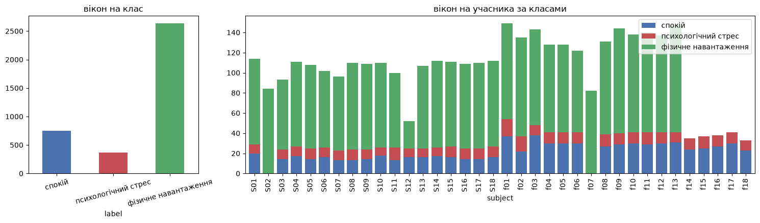
Датасет
Wearable Device Dataset from Induced Stress and Structured Exercise Sessions v1.0.1, PhysioNet, ліцензія ODC-By 1.0 (Hongn et al., Scientific Data, 2025)
36 здорових дорослих, до трьох сесій: стрес-протокол, аеробне тренування, спринти; сигнали EDA 4 Гц, BVP 64 Гц, HR 1 Гц, TEMP 4 Гц, ACC 32 Гц
Після сегментації на вікна по 30 с без перекриття і виключення 4 дефектних записів та 2 учасників без стрес-сесії: 3 592 вікна від 34 учасників
Класи незбалансовані (навантаження у 7 разів більше за стрес): ваги класів, основна метрика macro-F1

Slide 4
Огляд літератури
Робота | Дані і поділ | Модель | Результат
Hongn et al., 2025, Scientific Data | цей датасет, 1 приклад = етап протоколу, 10-fold випадковий | XGBoost, 13–19 ознак | 4 класи: accuracy 84 %, F1 84 %
Schmidt et al., 2018, ICMI (WESAD) | 15 учасників, вікна 60 с, leave-one-subject-out | RF, DT, AdaBoost, LDA, kNN над ознаками | зап'ястя, 3 класи: accuracy 76,2, F1 66,3
Dzieżyc et al., 2020, Sensors | WESAD, вікна 60 с, 5-fold по учасниках | 10 мереж на сирих сигналах (FCN, ResNet, CNN-LSTM) | FCN: accuracy 0,79 ± 0,05, F1 0,73 ± 0,07
Goswami et al., 2024, ICML (MOMENT) | Time Series Pile, класифікація на UCR | encoder T5 над патчами, 35–385 млн параметрів | linear probing точніше за 11 із 16 методів
Kaya et al., 2026, arXiv | 6 учасників, вікна 10 хв, leave-one-participant-out | ознаки браслета ± кортизол | лише браслет: accuracy 77,8 %, recall стресу 50 %
З огляду взято: набір ознак і налаштування XGBoost (Hongn), поділ по учасниках і macro-F1 (Schmidt, Dzieżyc), архітектуру FCN для мережі (Dzieżyc), готову модель MOMENT для рівня 3.

Slide 5
Методологія
Поділ: GroupKFold на 5 груп, група це учасник. Вікна однієї людини не потрапляють одночасно в навчання і перевірку. Результат: середнє ± std по 5 групах
Калібрування: кожна ознака і канал переводяться у z-оцінку відносно стрес-сесії того самого учасника; міток не використовує, між учасниками інформація не перетікає
Метрики якості: accuracy, precision, recall, macro-F1, F1 по класах, матриці плутанини
Метрики ціни: час підготовки і навчання, inference на вікно, пік пам'яті, кількість параметрів, розмір на диску, потреба в GPU
Гіперпараметри зафіксовані заздалегідь з літератури; окремої validation-частини немає (34 учасники), це зазначено у звіті
Обладнання: Apple M4, 16 GB; XGBoost і мережа в один потік CPU, MOMENT на GPU через MPS

Slide 6
Три рівні моделей
Рівень | Вхід | Архітектура і навчання | Ресурси
1. Classical ML: XGBoost | 12 ручних ознак: рівень і сплески EDA, пульс, інтервали між ударами, SDNN, RMSSD, температура, рух | 400 дерев глибини 3, learning rate 0,05, ваги класів (налаштування Hongn et al.) | CPU, 1 потік; 16 тис. вузлів дерев; 1,3 MB
2. Deep learning: згорткова мережа 1D | сире вікно 5 каналів × 120 відліків (EDA, TEMP, HR, модуль ACC, інтервали між ударами) | 3 шари Conv1d (32, 64, 64), max-pooling, усереднення по часу, dropout 0,3; Adam, 30 епох, батч 64; спрощена FCN з Dzieżyc et al. | CPU, 1 потік; 24 тис. параметрів; 96 KB
3. Transformer: MOMENT-1 Small | те саме вікно, ресемпльоване до 512 відліків, 64 патчі по 8 | попередньо навчений encoder T5, 8 блоків, 35 млн параметрів; донавчаються останні 2 блоки і лінійна голова (4,7 млн); Adam 1e-4, 8 епох | GPU (MPS); 148 MB на диску
Transformer з нуля не навчали: на 34 учасниках він не мав би звідки взяти загальні уявлення про форму сигналів. Обрано формат «легке донавчання готової моделі».

Slide 7
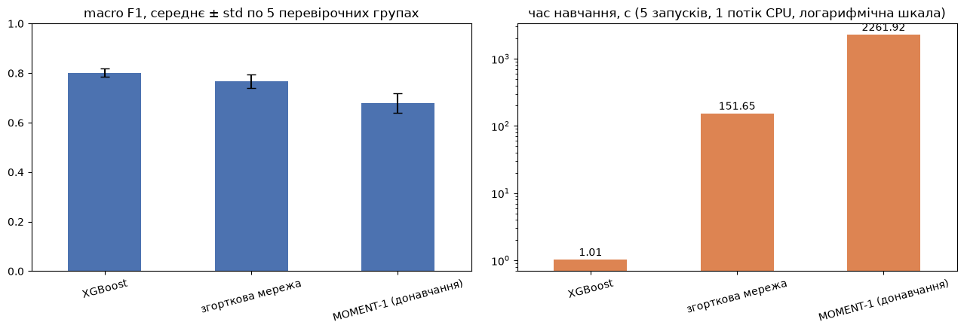
Результати: якість
Модель | Accuracy | Macro-F1 | F1 спокій | F1 стрес | F1 навантаження
XGBoost | 0,90 ± 0,02 | 0,80 ± 0,02 | 0,82 | 0,61 | 0,98
Згорткова мережа | 0,88 ± 0,02 | 0,77 ± 0,03 | 0,77 | 0,56 | 0,97
MOMENT-1 (донавчання) | 0,82 ± 0,04 | 0,68 ± 0,04 | 0,69 | 0,43 | 0,93
Середнє ± std по 5 перевірочних групах; F1 по класах по зведених прогнозах усіх груп

Slide 8
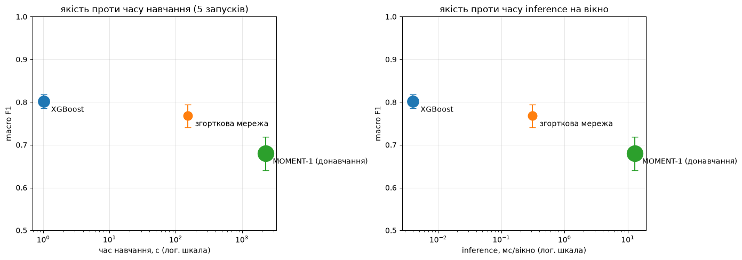
Результати: ціна якості
Модель | Навчання (5 запусків) | Inference на вікно | Пік пам'яті | Параметрів | Розмір, GPU
XGBoost | 1 с | 0,004 мс | 0,6 MB | 16 тис. вузлів | 1,3 MB, ні
Згорткова мережа | 152 с | 0,31 мс | 1 MB | 24 тис. | 96 KB, ні
MOMENT-1 (донавчання) | 2 262 с (38 хв) | 12,9 мс | 388 MB | 35 млн (навчено 4,7 млн) | 148 MB, так
Підготовка даних 5 с, спільна для всіх моделей. Розмір маркера пропорційний логарифму розміру моделі на диску

Slide 9
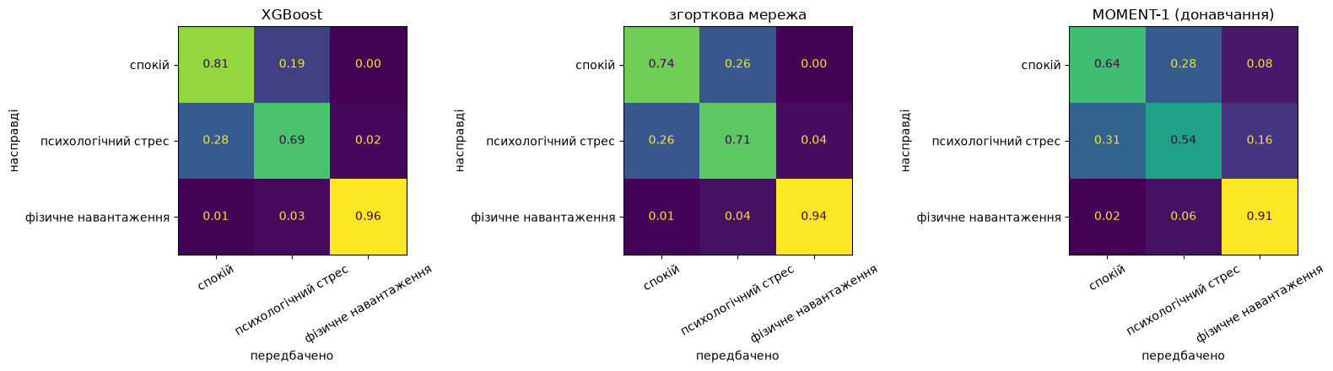
Аналіз помилок
Фізичне навантаження впізнається майже безпомилково: recall 96 %, 94 %, 91 %
Уся складність у парі спокій / стрес: recall стресу 69 %, 70 %, 54 %; плутанина в обидва боки
Причини в даних: реакція на завдання запізнюється на десятки секунд, після завдання збудження спадає не одразу, частина учасників майже не реагує

Slide 10
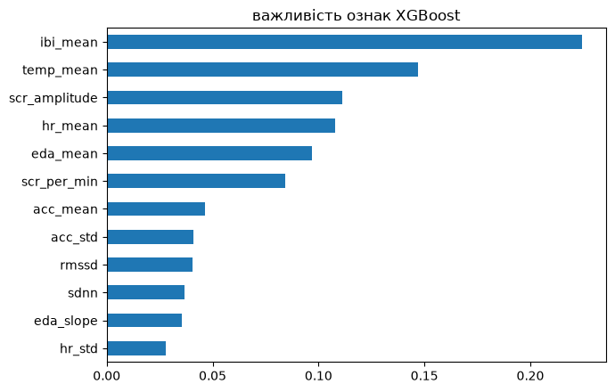
Аналіз: чому моделі поводяться по-різному
Відрив XGBoost від мережі (0,03 macro-F1) більший за розкид і повторюється на всіх 5 групах; відрив від MOMENT 0,12
Мережа не бачить ознак і все одно підходить близько, але на 2 900 навчальних вікнах від 27 людей їй бракує даних, щоб самій вивести варіабельність ритму і сплески провідності, закладені в ознаки з фізіології
MOMENT навчався на рядах іншої природи; донавчання 2 блоків дало ту саму macro-F1, що й заморожений encoder (0,68), підняло лише accuracy і F1 навантаження
Стабільність (macro-F1 по групах): XGBoost 0,78–0,82, мережа 0,73–0,79, MOMENT 0,62–0,73
Найважливіші ознаки XGBoost: інтервал між ударами, температура, амплітуда сплесків EDA, пульс; ознаки руху важать мало

Slide 11
Висновки
Виправданий рівень складності для цієї задачі це класична нелінійна модель над ручними ознаками: XGBoost, macro-F1 0,80 ± 0,02, 1 с навчання без GPU
Згорткова мережа над сирими сигналами (0,77 ± 0,03) підходить близько, але на 34 учасниках не наздоганяє; узгоджується з Dzieżyc et al. і Schmidt et al.
MOMENT-1 з донавчанням приросту не дав (0,68 ± 0,04): попереднє навчання не покриває сигнали браслета, а ціна (38 хв на GPU, 148 MB, 13 мс на вікно) для носимого пристрою непридатна
Навантаження відділяється легко (F1 0,93–0,98), стрес від спокою важко (0,43–0,61); це межа даних, а не моделей
Протокол має ділити дані по учасниках; числа Hongn et al. з випадковим поділом з нашими не порівнювані
Обмеження: 34 учасники, лабораторний стрес, гіперпараметри без validation-частини, MOMENT донавчений частково. Далі: BVP на 64 Гц для мереж, контекст сусідніх вікон, foundation-модель на фізіологічних сигналах, більше учасників через об'єднання з WESAD.

Slide 12
Дякую за увагу
Код і звіт: github.com/lukovskiy541/wearable-stress-exercise

